Slide 1

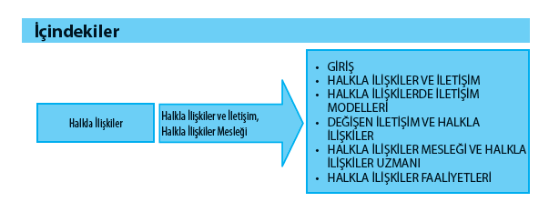
Halkla İlişkiler 1
https://ets.anadolu.edu.tr/storage/nfs/HIT102U/ebook/HIT102U-13V6S1-8-0-1-SV1-ebook.pdf

Slide 2
HALKLA İLİŞKİLER VE İLETİŞİM
Toplumda yaşanan değişim, yoğun rekabet, çeşitli birimler arasında iletişimi güçleştirirken, bu güçlüklerden kaynaklanan sakıncaları önleme çabası, halkla ilişkilerin bir meslek haline dönüşüm sürecini hızlandırmıştır.

Slide 3
Halkla ilişkiler faaliyetleri öncelikle bir kitle iletişim etkinliğidir. Genel olarak halkla ilişkilerde iletişim süreci kaynak, mesaj (ileti) ve alıcı (hedef kitle) öğelerinden oluşmaktadır.
Kaynak Mesaj (ileti) Alıcı (hedef kitle)

Slide 4
Bu süreçte kaynak mesajı düşünüp tasarlar, mesajlar daha sonra uygulamaya dönüşür, kodlanır, belli bir kitle iletişim aracı ya da ortamı ile hedef kitleye iletilir, hedef kitle de mesajı yorumlar ve mesajın anlaşılıp anlaşılmadığını belirten bir sinyali kaynağa geri besleme ile geri gönderir.

Slide 5
Halkla ilişkilerde iletişim faaliyetlerinde mesajı oluşturan kaynak (işletme, halkla ilişkiler şirketi) mesajın hedef kitle ile buluştuğu halkla ilişkiler faaliyeti (basım bülteni, TV program broşür),bu faaliyetin işlenebilmesi /dinlenebilmesi/ okunabilmesi için temkinli bir alt yapıyı gerektirir. Halkla ilişkiler faaliyetleri hedef kitleye ulaşmak ve onları etkilemek için gerçekleştirilir.
İşletme Araçlar Alıcı

Slide 6
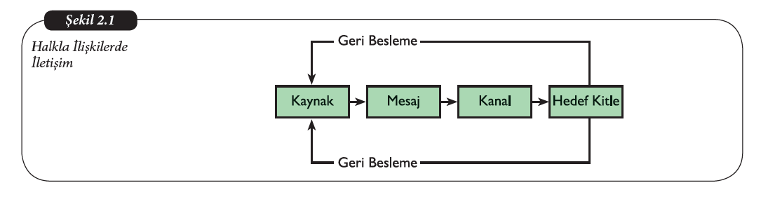

Slide 7
Her iletişim etkinliğinin olduğu gibi, halkla ilişkiler faaliyetlerindeki iletişimin de çeşitli amaçları vardır. Halkla ilişkilerde çalışmaların amaçları genel olarak;
  • Kurumun geleceğini tahmin etmek, eğilimleri belirlemek,
  •Kamuoyu, hedef kitlenin tutum ve beklentileri ve faaliyetlerinin planlanması için araştırma yapmak,
  • Güvenilir tam ve doğru bilgilerde hedef kitle ile çift yönlü iletişimi sağlamak ve sürekli hale getirmek,

Slide 8
  Anlaşmazlıkları ve yanlış anlaşılmaları engelleyerek karşılıklı saygıyı sağlamak,
  • Kamu yararını düşünmek, kurumsal yararı göz ardı etmemek,
  • Çalışanlarla olumlu işbirliği içinde olarak aidiyet duygusunu geliştirmek,
  • Tutundurma faaliyetlerine destek olmak,
  • Kârlılığı sağlamak, kurum kimliğini oluşturmak, pekiştirmek olarak sıralanabilir.

Slide 9
Kaynak: Adına halkla ilişkiler eylemi gerçekleştirecek olan kurum ya da kuruluştur. Kaynak mesajları bir amaç doğrultusunda kurmak, yürütmekte sorumludur.

Slide 10
Halkla ilişkiler faaliyetlerini etkin yürütebilmeleri için kaynağın, inanılır, güvenilir, saygın, uzman, sevilen, sunduğu fikrin akla uygun, mesajın açık, net ve etkin bir şekilde sunması önerdiği fikrin uygulanabilir olması gerekir.

Slide 11
Alıcı: Kurumun muhatap olmak durumunda olduğu kişi ya da gruplar ya da diğer kurumlar, yani hedef kitlelerdir. Halkla ilişkilerde hedef kitle kuruluşun dikkate alması gereken, ortak beklentileri olan, kuruluşla doğrudan ya da dolaylı bağı olan insan topluluklarıdır.

Slide 12
Kanal: İletileri hedef kitleye ulaştıracak her türlü iletişim araç ve yöntemidir. Mesajlar halkla ilişkilerde çok çeşitli faaliyetlerin yerine getirilmesini gerektirir. Bu faaliyetlerin araç ve yöntemleri şu şekilde sıralanabilir;

Slide 13
  • Kurum için gazete çıkarmak, yazışma yapmak, basın, radyo ve TV bülteni hazırlamak, senaryo yapmak, broşür hazırlamak gibi çok farklı alanda metin yazmayı gerektirir.
  • Kurum içi ve dışına yönelik iletişim metaryallerinin hazırlanması
  • Medya ile ilişki durumu ve bu ilişkinin sürdürülebilmesi
  • Basın toplantısı, yıldönümü toplantısı, organizasyon, tören ve yarışmalar gibi özel olayların düzenlenmesi

Slide 14
  •Kurum sözcülüğünün üstlenilmesi, konuşma metinlerinin yapılması
  •Resim, fotoğraf, broşür, kitapçık, TV program, web sitesi sosyal medyada yer alması için yapım işleminin gerçekleştirilmesi
  •Halkla ilişkiler faaliyetlerinin düzenlenmesinde ve etkinliğinin ölçülmesinde araştırma gerçekleştirilmesi

Slide 15
  • Programlama ve danışmanlık yapılması
  • Kurum içi hizmet içi eğitimlerin düzenlenmesi ve kurum yönetimlerinin eğitimi
  • Halkla ilişkiler faaliyetlerinde personelin, bütçenin ve organizasyonun yönetilmesi

Slide 16
  Mesaj: Halkla ilişkiler uzmanları tarafından tasarlanmış iletilerdir.

Slide 17
HALKLA İLİŞKİLERDE İLETİŞİM MODELLERİ
Bireyler günlük yaşamda yazılı, sözlü ya da sözsüz, araçlı ya da araçsız, tasarlanmış ya da değil zamanlarının büyük bir bölümünü iletişim halinde geçirmektedirler. İletişimde paylaşım, hedef kitleyi dikkate alma ve onu dinleme çok önemlidir.

Slide 18
Hedef kitlesi olan her şeyin iletişimini yönetmeye yani halkla ilişkilere ihtiyacı vardır. Halkla ilişkiler faaliyetlerin hedefine ulaşmasında büyük ölçüde kitle iletişim araçları kullanılmaktadır. Dahası halkla ilişkiler iki yönlü ve etkileşimi esas olan bir disiplindir.

Slide 19
Yüz yüze, araçlı iletişim derken, günümüzde sayısal ortama taşınan iletişim, halkla ilişkilerin var olabilmesinin temel nedeni, can damarıdır. Bu nedenle; tüm iletişim araç ve yöntemleri en kısa sürede halkla ilişkiler araç ve yöntemine dönüşmekte hatta halkla ilişkiler uygulamalarını da dönüştürmektedir.

Slide 20
Halkla İlişkiler Bağlamında Proaktif ve Reaktif İletişim
İşletmelerde çalışan kişilerin hedefi, ortaya çıkarılan ürün ya da hizmeti kullanan kişilerin "güven ve memnuniyetini" sağlamaktır. Bu nedenle hedef kitlede oluşacak imaj için yapılan çalışmaların tesadüfi değil, etkin halkla ilişkiler faaliyetleri ile bilinçli olarak yapılması gerekir.

Slide 21
Bunun için yapılan halkla ilişkiler faaliyetlerinin yürütülmesinde fırsat yaratmaya yönelik olarak proaktif (öngörülü olma) ya da tepkisel olarak reaktif bir yol izlenebilir. Kurumların çevresindeki insanlarda oluşacak imajın tesadüflere bırakılmaması, bilinçli biçimde oluşturulması, halkla ilişkilerin en önemli görevlerinden biridir.

Slide 22
Bir kurumun iletişiminin sürekliliği ve planlı olmasının gerekliliği nedeniyle proaktif iletişimin, beklenmeyen olaylarla başa çıkabilme becerisinin geliştirilmesi için ise reaktif iletişimin gücünden yararlanılmalıdır.

Slide 23
Halkla İlişkiler ve Bazı İletişim Kuramları
Kuramsal bilginin uygulama ile buluşması ve uygulamanın bir temelinin olması ancak halkla ilişkiler alanında çalışanların iletişimi etkili biçimde kullanabilmeleriyle olanaklıdır.

Slide 24
Bu nedenle halkla ilişkiler alanında çalışanların hedef kitlede tutum ve davranış değişikliği yaratabilmek ya da mevcut tutumları ve davranışları pekiştirebilmek için ikna kuramları hakkında bilgi sahibi olmaları gerekir.

Slide 25
Halkla ilişkiler kampanyalarında hedef kitle ile iletişimde çoğu zaman kanal görevi gören kamuoyu önderleri ve medya arasındaki ilişki, Sihirli Mermi Kuramı, İki Aşamalı Akış Kuramı, Fikir Grupları Teorisi ve Diffusion/Yayılma Kuramlarını akla getirmektedir.

Slide 26
Sihirli Mermi Kuramı, Bu kurama göre tasarlanan iletiler kitle iletişim araçlarıyla kamuoyuna ulaştırılacak ve böylece ikna süreci başlamış olacaktır. Bu kurama göre, hedef kitleye düşünce kalıpları, tutumları, hiç dirençle karşılaşılmadan oluşturulabilir. Her iletinin sorgulanmadan alınacağı esasına dayanması, kuramın eleştirilebilir noktasıdır.

Slide 27
İki Aşamalı Akış Kuram’a göre; kamuoyu önderlerinin medyadan aldıkları bilgileri analiz ederek ve yorumlayarak vardıkları sonuçları çevrelerindeki kişilerle paylaşmaları sonucunda görüş ve düşünceler benimsenmekte ve yayılmaktadır. Bu kurama göre, kitle iletişim araçlarının etkisi, kişisel etkileşime göre "daha azdır" ve kanaat önderlerinin iletişimin amacına ulaşmasında "etkili" olduğudur.

Slide 28
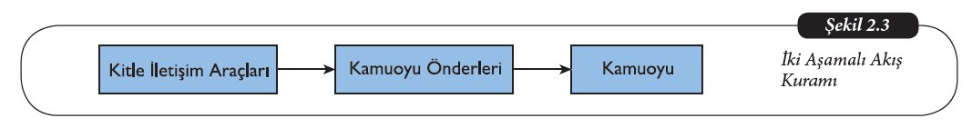

Slide 29
Fikir Grupları Kuramı, oldukça kabul gören bu kurama göre; kamuoyu önderlerinin etkisi kabul edilmekle birlikte, kamuoyu üzerindeki tek etkili kişi ya da gruplar olarak düşünülmemelidir.

Slide 30
İlgi alanları benzer olan kişilerin ortak karara varmaları ile çoğunluğa/gruba uyma eğiliminin diğerlerinin de görüşlerini etkileyeceği temeline dayanır.

Slide 31
Difüzyon (Diffusion) Kuramı, Stanford Üniversitesi İletişim Araştırmaları Enstitüsü Profesörlerinden Everett M.Rogers’ın, yeni bir fikrin kabul edilme sürecini açıklayan kuram 5 adımdan oluşmaktadır.

Slide 32
Farkındalık yaratılması, ana fikrin farkına varılması,
İlgi Uyandırılması; daha fazla bilgiye gereksinim duyulması,
Paylaşma; edinilen bilgilerin diğer insanlarla paylaşılması,
Değerlendirme; kişinin, düşüncelerin kendi görüşleri olup olmadığını farkına varması,
Uyum; edinilen bilgilerin davranış biçimine dönüştürülmesi süreci.

Slide 33
Gündem Oluşturma (Ajanda Setting) Kuramı: Son zamanlarda medyanın kamuoyu üzerindeki etkilerini tartışan Gündem Oluşturma, medyanın kamuoyuna ne düşüneceğini değilse bile "ne hakkında düşünmesi" konusunda yönlendirdiği varsayımına dayanmaktadır.

Slide 34
En genel anlamda ise kamuoyu, kamu çıkarlarını ilgilendiren bir konuda veya konular hakkında halkın kanaat ve görüşlerinin toplamı olarak tanımlanabilir.

Slide 35

Kamuoyunun oluşmasında bireylerin kişisel deneyimleri, kitle iletişim araçları, baskı grupları, siyasal partiler ve hükümet etkilidir. Ancak günümüzde "medya, en önemli kamuoyu oluşturma aracı" olarak görülmektedir.

Slide 36
DEĞERLENDİRME SORULARI
Aşağıdakilerden hangisi halkla ilişkilerde iletişim süreci öğelerinden değildir ?
a. Kodlama
b. Yorum
c. Kaynak
d. Alıcı (hedef kitle)
e. Mesaj (ileti)

Slide 37
2. Halkla ilişkilerde iletişim faaliyetlerinde mesajı oluşturan kaynak aşağıdakilerden hangisidir?
a. Mesaj
b. Broşür
c. İşletme
d. Alıcı
e. Hedef kitle

Slide 38
3. Resim, fotoğraf, broşür, kitapçık, TV program, web sitesi sosyal medya aşağıdakilerden hangisinin kapsamı içindedir?
a. Kod açma
b. kodlama
c. Mesaj
d. Alıcı
e. Kanal

Slide 39
4. Halkla ilişkiler uzmanları tarafından tasarlanmış iletilerdir. Tanımı aşağıdakilerden hangisidir?
a. Kaynak
b. Kanal
c. Alıcı
d. Mesaj
e. kodlama

Slide 40
5. Aşağıdakilerden hangisi kitle iletişim kuramlarından değildir?
a. Yapısalcı kuram
b. Sihirli Mermi Kuramı
c. İki Aşamalı Akış Kuramı
d. Fikir Grupları Teorisi
e. Diffusion/Yayılma Kuramları

Slide 41
6. Bu kurama göre tasarlanan iletiler kitle iletişim araçlarıyla kamuoyuna ulaştırılacak ve böylece ikna süreci başlamış olacaktır. Bu hangi kurama aittir?
a. Yapısalcı kuram
b. Sihirli Mermi Kuramı
c. İki Aşamalı Akış Kuramı
d. Fikir Grupları Teorisi
e. Diffusion/Yayılma Kuramları

Slide 42
7. Kamuoyu önderlerinin medyadan aldıkları bilgileri analiz ederek ve yorumlayarak vardıkları sonuçları çevrelerindeki kişilerle paylaşmaları sonucunda görüş ve düşünceler benimsenmekte ve yayılmaktadır. Bu hangi kurama aittir?
a. Yapısalcı kuram
b. Sihirli Mermi Kuramı
c. İki Aşamalı Akış Kuramı
d. Fikir Grupları Teorisi
e. Diffusion/Yayılma Kuramları

Slide 43
8. Kamuoyu önderlerinin etkisi kabul edilmekle birlikte, kamuoyu üzerindeki tek etkili kişi ya da gruplar olarak düşünülmemelidir. Bu hangi kurama aittir?
a. Yapısalcı kuram
b. Sihirli Mermi Kuramı
c. İki Aşamalı Akış Kuramı
d. Fikir Grupları Teorisi
e. Diffusion/Yayılma Kuramları

Slide 44
9. Stanford Üniversitesi İletişim Araştırmaları Enstitüsü Profesörlerinden Everett M.Rogers’ın, yeni bir fikrin kabul edilme sürecini açıklayan kuram aşağıdakilerden hangisidir?
a. Yapısalcı kuram
b. Sihirli Mermi Kuramı
c. İki Aşamalı Akış Kuramı
d. Fikir Grupları Teorisi
e. Diffusion/Yayılma Kuramları

Slide 45
10. Medyanın kamuoyuna ne düşüneceğini değilse bile ne hakkında düşünmesi konusunda yönlendirdiği varsayımına dayanmaktadır. Bu kuram hangisine aittir?
a. Gündem Oluşturma (Ajanda Setting) Kuramı
b. Sihirli Mermi Kuramı
c. İki Aşamalı Akış Kuramı
d. Fikir Grupları Teorisi
e. Diffusion/Yayılma Kuramları

